Slide 1


사용자 네트워크 분석을 통한 폴링 앱 발전 방향 모색

Slide 2
폴링의 목표
짝사랑을 이루어 드립니다

Slide 3
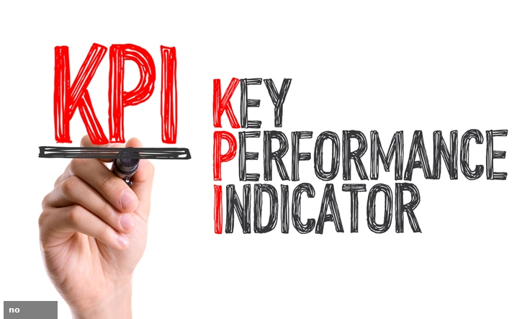
회원수
커플
성사율
구글
스토어
별점
핵심 성과 지표
Notes:
KPI 란 key performance indicator의 약자로서
핵심성공 지표 입니다. 이 kpi가 높을 수록 성공
했다고 볼 수 있습니다.
앞서 말했듯이 falling앱의 kpi에는 회원수 ,커플성사율,구글 별점
이 3가지로 나눌 수 있습니다.
보시면 알 겠지만 이 3가지 kpi에는 좀 더 강력한 것이 있는데요 바로 회원수 입니다.

Slide 4
회원수
Notes:
가장 강력한 kpi인 회원수 를 증가시키는 것들에는 무엇이 있을까요?
한번 말씀 해보세요(질문을 한다.)
맞는 말씀입니다. 그러나 우리가 그냥 직관적으로 찾을 수 있는 요인들로는 kpi의 증가를 도모하기가 쉽지 않습니다.
예를들어 보겠습니다.
가장 흔한 대답은 광고를 한다 이겠죠?
그러나 100명에게 광고를 100번 광고 하는 것과
100명의 웹 친구를 가지는 한 사람에게 집중 광고를 1번 하는것과
어떤것이 더 효율적이라고 생각하시나요?
또 광고에 더 민감한 사람들 에게 광고하는 것이 좋을까요?
아무 연관성 없는 불특정 다수에게 광고를 하는것이 더 좋을까요?
당연히 1000명의 친구를 가진 사람에게 광고를 하고
광고에 민감한 집단에게 광고를 하는 것이 효율적이겠죠????
이렇게 회원수 kpi를 증가 시키기 위해 겉으로는 드러나지 않았던 영향력 있는 개인 또는 집단에게 효율적으로 광고를
할 수 있습니다.
회원수를 높일 수 있는 요인은 광고가 있는데 광고가 회원수에 미치는 영향력이 어느정도인지 측정을 하는것이 어렵기 때문에

Slide 5
구글
스토어
별점
Notes:
가장 강력한 kpi인 회원수 를 증가시키는 것들에는 무엇이 있을까요?
한번 말씀 해보세요(질문을 한다.)
맞는 말씀입니다. 그러나 우리가 그냥 직관적으로 찾을 수 있는 요인들로는 kpi의 증가를 도모하기가 쉽지 않습니다.
예를들어 보겠습니다.
가장 흔한 대답은 광고를 한다 이겠죠?
그러나 100명에게 광고를 100번 광고 하는 것과
100명의 웹 친구를 가지는 한 사람에게 집중 광고를 1번 하는것과
어떤것이 더 효율적이라고 생각하시나요?
또 광고에 더 민감한 사람들 에게 광고하는 것이 좋을까요?
아무 연관성 없는 불특정 다수에게 광고를 하는것이 더 좋을까요?
당연히 1000명의 친구를 가진 사람에게 광고를 하고
광고에 민감한 집단에게 광고를 하는 것이 효율적이겠죠????
이렇게 회원수 kpi를 증가 시키기 위해 겉으로는 드러나지 않았던 영향력 있는 개인 또는 집단에게 효율적으로 광고를
할 수 있습니다.
회원수를 높일 수 있는 요인은 광고가 있는데 광고가 회원수에 미치는 영향력이 어느정도인지 측정을 하는것이 어렵기 때문에

Slide 6
커플
성사율
Notes:
또 다른 kpi인 커플성사율 을 볼까요?
커플이 많이 성사 된다면 그만큼 falling앱의 기능이 잘 된다는 것을 뜻합니다.
또한 사람들이 falling앱을 보고 커플수가 높은 것을 보면
아! 이 앱을 이용하면 커플이 잘 될 수 있겠구나 하고 신뢰하게 됩니다.
그러면 그만큼 회원수도 증가 하겠죠?
따라서 커플 성사율은 kpi이면서도 회원수 kpi를 증가시키는 sub kpi라고 볼 수 있습니다.
구글별점도 마찬가지로 사람들이 평점이 높을 수록 가입할 확률이 올라가므로
Kpi이면서도 회원수를 증가시키는 sub kpi가 될 수 있습니다.
이러한 커플성사율,구글별점의 kpi를 증가시키는 요인에는 무엇이 있을까요?
질문한다.말씀해주실분?
아마 직관적으로 바로 요인을 말하기 어려우셨을 겁니다.
만약 20대 마포구 여성의 집단이 20대 관악구 남성의 집단과 더 많이 커플이 되었다면
우리는 20대 마포구 여성의 집단에게 차별적인 서비스를 제공할 수 있게 됩니다.
또한 마음남기기를 …….아이디어필요(쉽게 생각하지 못햇던
커플성사율 증가요인 예시)
(어떠한 회원 집단에 맞춤형 서비스를 제공할 수도 있다.)

Slide 7
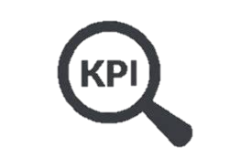
?
?
?
Notes:
이처럼 우리가 직관적으로 생각하지 못했던 숨겨진 연결고리들을
밝힘으로써 회원수 같은 kpi의 증가를 도모할 수 있습니다.
이러한 연결고리는 우리가 생각지도 못했던 부분들에서 등장 할 수
있습니다. 그래서 심도있는 연구가 필요하다고 생각합니다.
짝사랑으로 시작하여 커플이 되기까지의 모든 과정이 담겨진 거대한 falling의 네트워크안에서
발견할 수 있는 연결고리들은 무궁무진 합니다.
이 연구를 통하여 효율적으로 kpi를 증진시킬 수 있는
요인들을 찾는 것이 연구의 목적이 되겠습니다.
그렇다면 어떻게 해야 가장 효율적으로 falling앱에 쌓인 데이터에서
Kpi에 영향을 미치는 연결고리들을 찾아 낼 수 있을까요??

Slide 8
자신을 좋아하는 사람이 1명 이상인 사람이 falling접속률이 높다.
홍대놀이터에 마음남기기를 남긴 사람들이 커플성공률이 높다.
20대 여성이면서 힙합을 좋아하는 집단이 30대 남성이면서 발라드를 좋아하는 남자를 좋아할 확률이 높다.
20대 여성 집단은 30대 남성 집단을 좋아할 확률이 높다.
좋아하는 사람을 등록하고 1달 이상 동안 커플이 되지 않으면 커플성사율이 현저하게 낮아진다.
How to model the falling data?
Notes:
Falling앱 회원들의 관계 네트워크를 분석을 할 핑료가 있다.
그게 무슨말인지는 안 와다으니
지금부터 회원의 정보를 규정하고
회원관계,비슷한 성향을 가지는 집단들을
모델링하고
그 모델들이 어떻게 kpi를 증가시키는지 앞으로 자세히 설먕하곘습니다.

Slide 9

---------------------------------------------------------
이름:
나이:
사는 곳:
성별:
가입한 방법:
가입날짜:
접속횟수:
친구초대 횟수:
잔여포인트:
나를 좋아하는 사람의 수:
임 은수
24살
관악구 신림동
여성
황 희대의 초대메시지로 가입
2016.6.10
평균 1일 3회
5번
400포인트
0명
회원1: 임 은수
Facebook ID:
Facebook follower:
좋아요를 누르는 성향:
직업:
ahnyousun@hanmail.net
40명
힙합 음악에 대해 유난히 관심
대학생

Slide 10
---------------------------------------------------------
이름:
나이:
사는 곳:
성별:
가입한 방법:
가입날짜:
접속횟수:
친구초대 횟수:
잔여포인트:
나를 좋아하는 사람의 수:
황희대
21살
경기도 남양주시
남성
페이스북 광고 링크를 통해 가입
2016.7.10
평균 1일 10회
0번
100포인트
3명
회원2: 황 희대
Facebook ID:
Facebook follower:
좋아요를 누르는 성향:
직업:
rororo@naver.com
100명
특정인물에게 반복적으로 좋아요
학부연구생

Slide 11
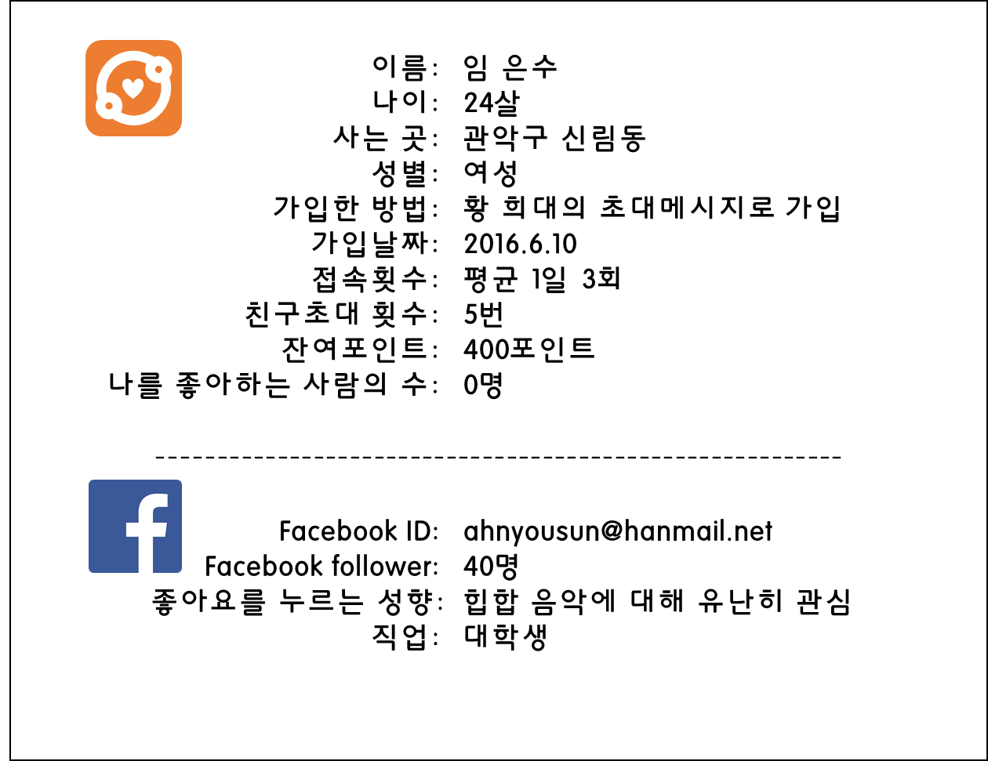
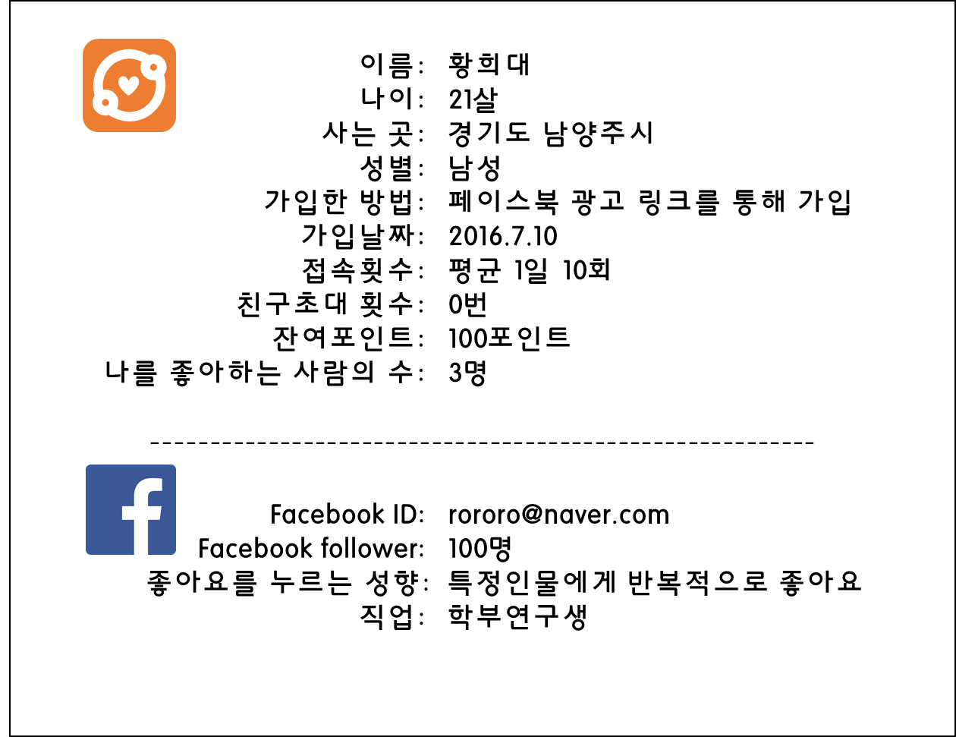

이렇게 하나의 회원이 다양한 속성을 가진 노드로 표현될 수 있습니다.
회원1: 임은수
회원2: 황희대
회원3: 이하나
회원4: 감원재
회원5: 차용준
회원6: 윤 영

Slide 12
이제 노드 간의 연결고리가 필요합니다.
그 연결고리를 저희는 링크라고 부르겠습니다.
회원1: 임 은수
회원2: 황 희대
링크 생성: 좋아하는 사람 등록
좋아하는 사람: 황 희대
상대의 거주지역: 경기도 남양주시
좋아함을 등록한 날짜: 2016.7.11
상대방의 가입시기: 2016.7.10
좋아하게된 경로: 학원
…
마음남기기 횟수: 10번
링크의 속성
Notes:
그런데 먼가 부족하다는 생각 안드세여? (다리가 없습니다.!!!)
예 맞아요 바로.
링크에는 여러가지 종류가 있고 링크각각이 가지는 속성이 존재하는데요 하나의 예를 들어 설명해드리겠습니다.! Falling의 가장 중요한 링크는 무엇이라고 생각하시나요?? 예 맞아요 좋아하는 관계가 링크가 될수 있겠죠?
임은수 회원이 황희대 회원을 짝사랑으로 등록했습니다. ( 황희대와 임은수가 둘다 이미 가입을 했다는 전제하에서) 그러면 이렇게 링크가 생기게 됩니다(에니메이션효과로 링킄생성)
링크가 생성되면서 링크는 속성을 가지게 되는데요 속성에는 다음과 같습니다. (설명)
/////////자 그럼 좋아하는 사람으로 등록한 상대방이 나를 좋아한다고 등록하면 링크가 어떻게 변하게 될까요?
자 그럼 좋아하는 관계의 링크는 얼마나 다양해 질 수 있는지 볼까요?

Slide 13
회원1: 임 은수
회원2: 황 희대
회원6: 윤 영
허브
회원3: 이하나
회원4: 감원재
회원5: 차용준
Notes:
황희대를 등록한사람이 만약 3명이라면 황희대한테 좋아함의 링크가 3개가 걸릴 수 있습니다.
6명의 노드들을 봐보세요
황희대는 좋아하는 사람이 3명이나 있는 링크가 많이 걸린 노드가 됩니다.
즉 황희대가 중요한 노드가 된다고 볼 수 있는데요.
상대적으로 다른 노드에 비해 여러 링크가 걸려있는 이러한 황희대노드 같은 노드를 허브 라고 부릅니다.
황희대가 오랬동안 앱활동을 한다면 그 를 좋아하는 사람들도
지속적으로 앱을 이용할 확률이 올라갈 것입니다.

Slide 14
회원1: 임 은수
회원2: 황 희대
회원6: 윤 영
회원3: 이하나
회원4: 감 원재
회원5: 차 용준
Notes:
그렇다면 커플이 되는 경우를 생각해봅시다.
(링크가 애니메이션에 따라 변하게 된다.)
이런식으로 커플이 되었을 경우
링크가 서로를 향하게 됩니다. 서로 커플이 되면 자신이 여러명을 좋아했을경우 그 링크들은 다 사라지게 됩니다.
또한 커플이 성사되면 이미 자신을 좋아했던 또다른 ㄴ사람이 있는 경우에는 링크가 끈길수도있습니다.
커플이 성사되면 그 커플링크에는 새로운 속성들이 저장됩니다.
커플각각의 거주지
커플이 되기까지의 소요시간
서로를 좋아하는 사람들의 수 등 새로운 속성들이 링크에 저장됩니다.예를들면 컾플이 성사된 시간 커플이 그동안 마음남기기를 열람했던 위치정보들 등

Slide 15
회원1: 임 은수
비회원1
회원4: 감 원재
회원2: 황 희대
회원6: 윤 영
비회원2
회원3: 이 하나
회원5: 차 용준
친구 초대도 링크가 될 수 있습니다
Notes:
초대는 전화번호를 통해서 이루어 집니다.
비회원은 아직 가입하지 않은 회원들인데요, 아직까지 연결되지 못한 링크들은 점선으로 표시하였습니다.
그러나 이 노드들은 맺어질 수도 있는 사람들 입니다.
아직 회원가입을 하지는 않았지만 좋아하는 사람에 등록되었거나 친구초대의 메시지를 받은적이 있는 사람은 이 그림에서처럼
가상으로 존재하게 됩니다. 이러한 가상의 잠재적 회원들까지 고려한다면 정말 어마어마한 네트워크가 형성될 것입니다.
지금까지 기본적으로 falling의 쌓인 데이터들을 복잡한 네트워크 지도의 형태로 표현하는 방법을 설명하였습니다.
회원을 노드로 보고 회원이 하는 행위들은 링크로 표현한다.!!

Slide 16
남자
여자
A
B
20대 이면서 마음남기기를 10회 이상 하는 집단
20대 이면서 마음남기기를 30회 이상 하는 집단
C
20대 이면서 마음남기기를 10회 이하로 하는 집단
Notes:
이제 어느정도 회원노드들간의 링크를 통해 falling앱의 네트워크를 보는 것이 이해가 되시는지요??
예 이런식으로 falling을 바라보다보면 여러 community도 발견할 수 있게 됩니다.
Community란 무엇일까요? 커뮤니티란 같은 성향을 가지는 집단을 말하는데요
Falling에서 볼 수 있는 커뮤니티를 한번 확인해 볼까요?~~
지금 보시는 그림은 짝사랑을 등록한 사람들을 분류한 예시 입니다.
A집단은 20eo 이면서 마음남기기를 10회 이상한 여성집단이고
B집단은 30대이면서 마음남기기를 10회 이상 하는 남성집단 입니다.
이런식으로 짝사랑의 집단을 분류하고
A집단에서 짝사랑의 성공률 또는 평균접속시간 등의 특징을 파악하여
가장 짝사랑의 성공이 높은 집단을 발견할 수 있고 그러한 집단에게 맞춤형 특정 광고나 이벤트를 제공하는데 활용할 수 있게 됩니다.
Abc집단에서

Slide 17
B
A
마음남기기의 장소들이 회사,학교같은 어떤 단체인 경우
C
마음남기기의 장소들이 구체적인 경우(공원,음식점,쇼핑몰)
마음남기기의 장소들이 내용과 전혀 연관성이 없는 경우
Notes:
커플들 간에도 커뮤니티가 형성 될 수 있습니다.
커플노드들이 있습니다. 커플 노드들 중 같은 속성을 가지는 집단으로 구분할 수 있는데요
커플 A집단은 커플 성사기간이 5달 커플집단 B는 커플성사기간이 1달 이상인 집단압니다.
이렇게 커플 링크들을 여러 링크속성들로 분류하여
여러 집단들로 만들 수 있는데요.
이러한 집단들로부터 kpi와의 상관관계를 파악하여 kpi의 증진을 도모할 수 있습니다.
자 예를들어 여기서 B집단의 80퍼센트는 falling앱을 페이스북에 언급하였습니다.( 이러한것은 facebook을 크롤링 하여 조사할 수 있습니다. ) 또한 A집단의 30퍼센트는 falling 앱을 페이스북에 언급하였습니다.
C집단의 50퍼센트가 fallin앱을 페이스북에 언급하였습니다.
그러면 B집단이 가장 회원수에 영향을 미치는 집단임을 알 수 있는데요
커플이 되기까지 1달이 걸리는 회원들을 대상으로 특정이벤트를 제공하여 회원수를 증가 시킬 수 있습니다.
이런식으로 집단들을 분류하고 그 집단들에서 가장 kpi에 영햘력을 미치는 집단이 어떤 집단이지를 파악할 수 있습니다.
이예시가 너무 억지스러우므로 좀더 발견이 필요합니다…..

Slide 18
B
A
커플이 되기까지 1달 이하가 걸린 커플집단
C
커플이 되기까지 1달 이상이 걸린 커플집단
커플이 되기까지 5달이상 걸린
커플집단
Notes:
커플들 간에도 커뮤니티가 형성 될 수 있습니다.
커플노드들이 있습니다. 커플 노드들 중 같은 속성을 가지는 집단으로 구분할 수 있는데요
커플 A집단은 커플 성사기간이 5달 커플집단 B는 커플성사기간이 1달 이상인 집단압니다.
이렇게 커플 링크들을 여러 링크속성들로 분류하여
여러 집단들로 만들 수 있는데요.
이러한 집단들로부터 kpi와의 상관관계를 파악하여 kpi의 증진을 도모할 수 있습니다.
자 예를들어 여기서 B집단의 80퍼센트는 falling앱을 페이스북에 언급하였습니다.( 이러한것은 facebook을 크롤링 하여 조사할 수 있습니다. ) 또한 A집단의 30퍼센트는 falling 앱을 페이스북에 언급하였습니다.
C집단의 50퍼센트가 fallin앱을 페이스북에 언급하였습니다.
그러면 B집단이 가장 회원수에 영향을 미치는 집단임을 알 수 있는데요
커플이 되기까지 1달이 걸리는 회원들을 대상으로 특정이벤트를 제공하여 회원수를 증가 시킬 수 있습니다.
이런식으로 집단들을 분류하고 그 집단들에서 가장 kpi에 영햘력을 미치는 집단이 어떤 집단이지를 파악할 수 있습니다.
이예시가 너무 억지스러우므로 좀더 발견이 필요합니다…..

Slide 19
특정한 집단간에 커플 성사율이 높다면, 회원 노드와 매칭되는
파트너 집단을 추천해 줄 수 있다.
C
커플이 되기까지 5달이상 걸린
커플집단
A
B
좋아하는 사람을 등록한지 5달이 넘은 회원

Slide 20
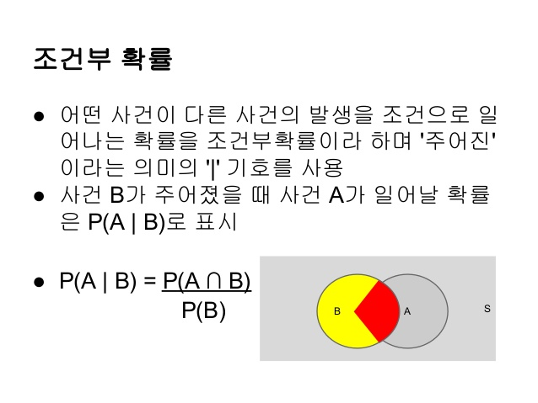
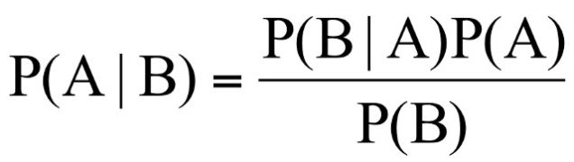
Bayesian Rule
Notes:
자 이제 마지막으로 이러한 상관관계를 수학적으로 파악할 수있도록 저희가 사용하려고하는 방법을 간단하게 소개하겠습니다.
바로 베이지안 룰인데요…..
저희가 사용하려고 하는 것은 베이지안 룰입니다.

Slide 21
P(원인1|결과)
P(원인)
P(원인2|결과)
P(원인)
P(결과|원인)
P(원인3|결과)
P(원인)
P(원인4|결과)
P(원인)
베이지안룰 이란 어떤 결과가 주어졌을 때 그 결과의 원인을 알기 위하여
상대적으로 구하기 쉬운 주어진 확률 값들을 이용하여
그 결과의 원인을 추론하는 방법
즉 여러가지 원인들의 확률 값 중 가장 큰 값을 가지는 원인을 선택!
Notes:
이러한 베이지안 룰을 이용하면
Kpi를 가장 높일 수 있는 요인을 찾을 수 있다.
예를들어
회원수가 된 경로들을 집단으로 분류하여 가장 큰 확률을 가지는 원인을 파악하여 회원수증가에 가장 큰 영향응ㄹ 미치는 요인을
찾는 방법입니다.
실제 커플성사율을 결과로 놓고 잠재적인 요인들을 원인으로 예시를 든다. 가상으로

Slide 22
P(마음남기기의 지역이 회사 근처|결과)
P(마음남기기의 지역이 회사 근처)
=58%
P(마음남기기의 지역이 학교 근처|결과)
P(마음남기기의 지역이 학교 근처)
=79%
P(커플성사율의 증가|??)
P(마음남기기의 내용이 100자 이상|결과)
P(마음남기기의 내용이 100자 이상)
=61%
P(마음남기기의 횟수가 30번 이상|결과)
P(마음남기기의 횟수가 30번 이상)
=29%
P(마음남기기의 열람이 5회이상|결과)
P(마음남기기의 열람이 5회이상)
=33%
Notes:
광고예시를 직접적으로 이야기하는것보다
뭉틍그려이야기한다… 우리는 이런데이터를 발표스킬을 높일것….
지도 빼기!!!!!
노드와 링크의 설명을 먼저 하고 나서 이야기하기.. 비회원인 노드에 대한 가상 링크에 대한 설명도 하기.
친구한테 이야기 하듯이 발표할것

Slide 23
감사합니다

